Slide 1

仓颉兴趣组趣味项目分享
华为开发者布道师 东北大学软件学院 张引
TOML
Web Server
分布式运行时
云原生

Slide 2
关于仓颉兴趣组
naivetoolkit
目录
cangjie_toml
simplekv
tea with seedhttp
sftp
Dapr Cangjie SDK
learning_ml_cj

Slide 3



=
+
Notes:
我们期待通过编写开源软件来推动更深入的学习，让学生开发者获得成长，也为仓颉社区贡献有趣的项目。

Slide 4
cangjie_toml
cangjie_toml是一个符合仓颉语言标准库serialization包标准的toml文件解析库，支持toml文件到DataModel的转换
  https://gitcode.com/PermissionDog/cangjie_toml
  孟世博，东北大学软件学院软件工程专业

Slide 5
cangjie_toml
private const toml = """
name = "SIGCANGJIE"
from = "neu"
"""
private class SigCangjie {
public SigCangjie(
public let name: String,
public let from: String
) {}
}
extend SigCangjie <:
Serializable<SigCangjie> { // ...
let sigcangjie = toml |>
DataModel.fromToml |>
SigCangjie.deserialize
Notes:
将字符串按照 TOMLv1.0.0 规范解析成自定义对象

Slide 6
cangjie_toml
let dm = DataModel.fromTomlFile("cjpm.toml")
let root = (dm as DataModelStruct).getOrThrow()
let pkg = (root.get("package") as DataModelStruct).getOrThrow()
let cjcVersion = (pkg.get("cjc-version") as DataModelString).getOrThrow().getValue()
let name = (pkg.get("name") as DataModelString).getOrThrow().getValue()
Notes:
将项目的 cjpm.toml 文件按照 TOMLv1.0.0 规范解析成 DataModel

Slide 7
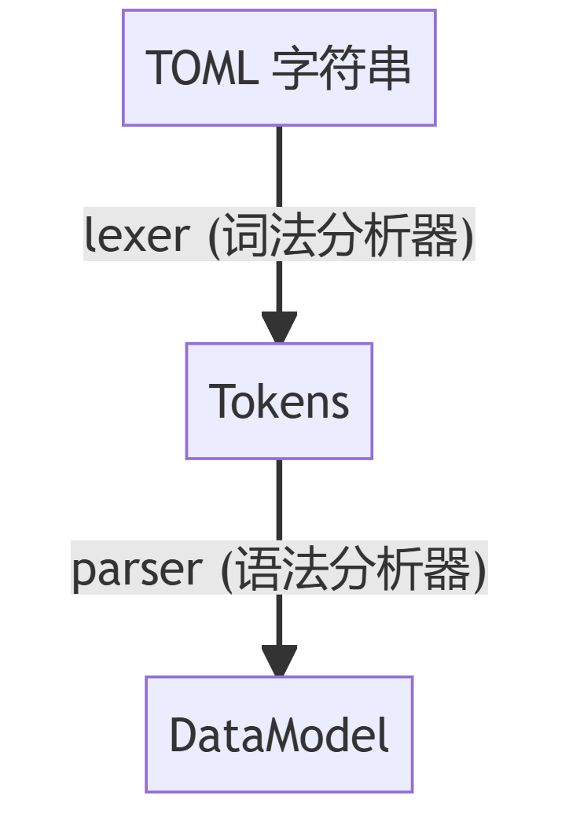
cangjie_toml关键技术
Notes:
Cangjie TOML 整体分为两部分，分别是词法分析器和语法分析器。词法分析器接收 toml 字符串作为输入，输出 token 序列。语法分析器接收 token 序列作为输入，输出最终的 DataModel。
其中，词法解析器使用下推自动机的思想，将各个状态以函数的方式定义，减少了理解成本。同时，使用栈存储额外信息，状态的转移不仅取决于当前输入字符，还取决于栈顶元素。

Slide 8
cangjie_toml关键技术
// 状态定义
enum State {
// Func 表示该状态存在
// 其中函数参数接收一个 Lexer 对象，返回下一个执行的状态。
| Func((Lexer) -> State)
// End 表示结束状态
| End
}
Notes:
状态枚举类型State有两种可能：一种是Func，接收一个函数参数，函数的参数为Lexer（词法解析器上下文），返回值为下一个状态State；另一种是End，表示状态结束。

Slide 9
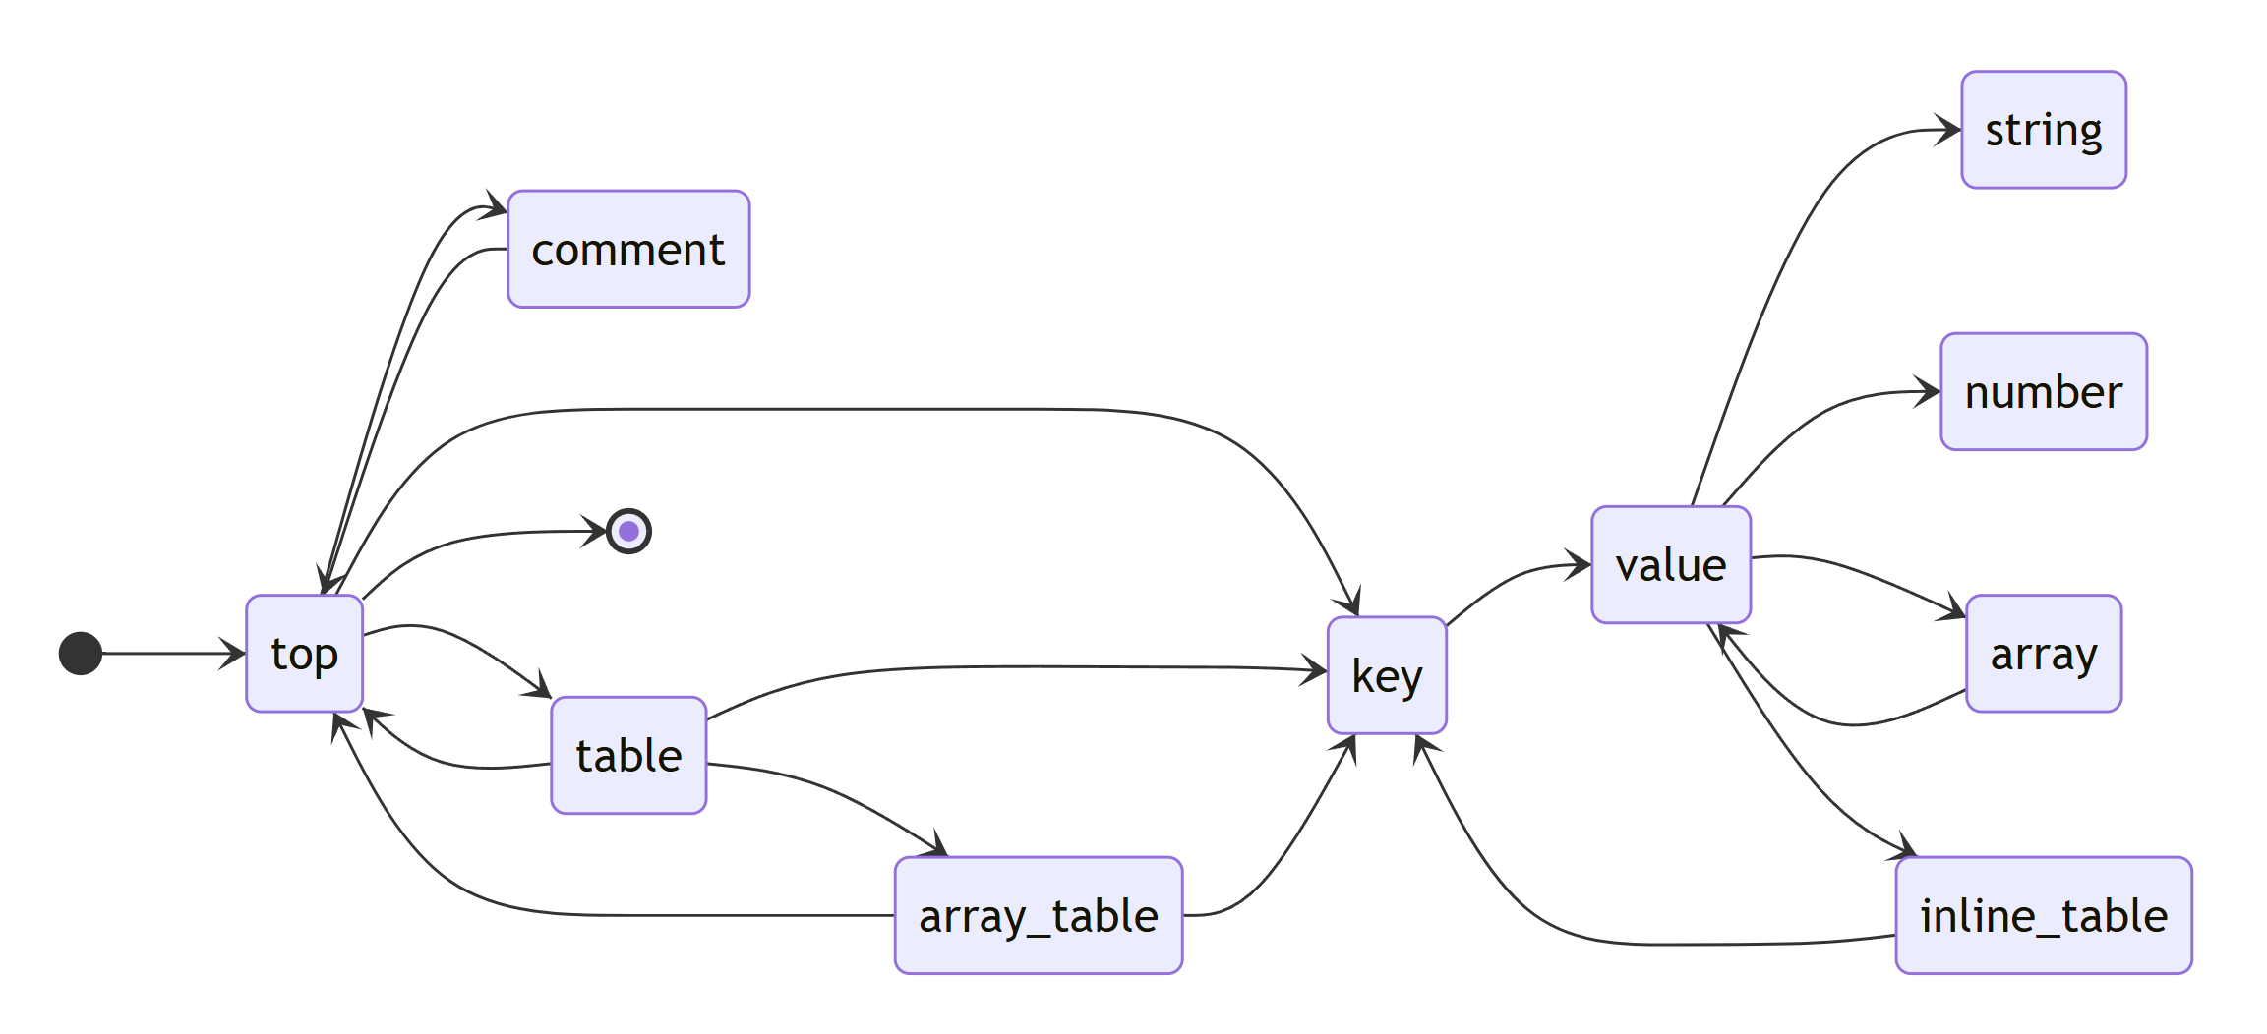
cangjie_toml关键技术
Notes:
词法解析器状态图如下，为了简化表示，此处隐去了状态转移条件以及部分状态

Slide 10
cangjie_toml关键技术
func lexTop(lexer: Lexer): State {
let r = lexer.next()
if (isWhiteSpace(r) || isNL(r)) {
return lexSkip(lexer, Func(lexTop))
}
match (r) {
case r'#' =>
lexer.push(Func(lexTop))
return Func(lexCommentStart)
case r'[' =>
return Func(lexTableStart)
case r'\0' =>
if (lexer.pos > lexer.start) {
return lexer.error(LexException("unexpected EOF"))
}
lexer.emit(TokenType.EOF)
return End
// ...
Notes:
Top状态函数

Slide 11

cangjie_toml
孟世博 cangjie_toml
  https://gitcode.com/PermissionDog/cangjie_toml

Slide 12
tea with seedhttp
seedhttp 是一个专注于性能优化的底层 HTTP 库
tea 是一个基于 seedhttp 构建的 Web 框架，提供了类似于 Express.js和Gin的简洁的 API，帮助开发者高效构建高性能 Web 应用
  精简、函数式、灵活、高效
  https://gitcode.com/yishengTH/SeedHTTP
  https://gitcode.com/yishengTH/tea
  https://gitcode.com/yishengTH/TeaExample
  李智杰，兰州交通大学电子与信息工程学院软件工程专业
Notes:
精简：减少对开发者的侵入，尽量以简洁的方式实现常用的功能。
函数式：强调函数式风格，采用中间件函数链 (HandlersChain) 的形式来组织业务逻辑。
灵活：通过可配置的压缩前缀树路由、可组合的路由组、中间件机制等，让开发者可随心定制自己的服务。
高效：尽可能采用对象池、零拷贝（画饼）

Slide 13
tea with seedhttp
let app = Tea.default() // 1. 初始化Tea
app.get("/hello") { c => // 2. 注册简单路由
c.string(200, "Hello Tea")
}
app.run(8080) // 3. 启动监听
Notes:
启动一个项目仅需要三句话

Slide 14
tea with seedhttp
let app = Tea.default()
// 全局中间件：异常捕获 + 跨域
app.use(busRecoveryMiddleware, corsMiddleware)
// 无需登录的路由组
let publicGroup = app.group("public")
publicGroup.post("/register", registerHandler)
publicGroup.post("/login", loginHandler)
// TodoList
publicGroup.get("/todo", getTodoHandler)
publicGroup.get("/todos", listTodosHandler)
// 需要登录的路由组
let authGroup = app.group("auth")
authGroup.use(authMiddleware)
// TodoList
authGroup.post("/todo", createTodoHandler)
authGroup.put("/todo", updateTodoHandler)
authGroup.delete("/todo", deleteTodoHandler)
app.run(8080)
return 0
Notes:
待办事项清单系统 (ToDoList) 演示：
使用路由组管理区分需要登录和不需要登录的接口。
通过token 校验中间件确保只有携带正确 token 的用户才能执行增删改操作。
跨域中间件(CORS) 使得我们可以前端页面直接调用后端接口。
自定义异常处理中间件让异常（业务异常 & 系统异常）都能被统一处理，返回标准化的 JSON 报文。
统一返回结果对象（BaseResponse），让所有接口输出的格式一致（如 {"code":20000,"message":"ok","data":...}）。
URL 参数获取（如 GET /todo/:id）和 Query 参数（如 GET /todo?id=123）等常见业务场景都一应俱全。

Slide 15
tea with seedhttp关键技术
框架主要分为框架部分和HTTP 核心部分，通过极少的接口相互联动
  核心部分：tea 使用 seedhttp 作为底层 HTTP 引擎，所有 HTTP 请求和响应的处理均由 seedhttp 完成。tea 将 seedhttp 的低级接口抽象为类似 Express.js、Gin的高层API，使开发者不需要操作复杂的seedhttp
  框架部分：提供路由、路由组 (group)、中间件 (middleware) 机制、上下文 (TeaContext) 等高级用法

Slide 16
tea with seedhttp关键技术
使用压缩前缀树来解析路由，能在复杂路由场景下保持快速、高效的匹配
  通过对前缀进行分段压缩，大幅减少路由节点冗余
  支持带参数的路由（如 /user/:id），并在 TeaContext 中自动填充 params
  支持自动处理不匹配或方法不允许的情况 (404/405)

Slide 17
tea with seedhttp关键技术
通过 RouterGroup 来实现“分组路由”的能力，可为同一组路由统一设置一些中间件
  let authGroup = app.group("auth")
  authGroup.use(authMiddleware) // 给该组添加鉴权中间件
  authGroup.post("/todo", createTodoHandler)
  authGroup.put("/todo", updateTodoHandler)
Notes:
这样，“authGroup”里的所有接口都必须先经过 authMiddleware 校验才能执行。
中间件采用函数链的方式：每个中间件接收一个 TeaContext，可以执行自身逻辑并调用 c.next() 进入下一个中间件。若中途调用 c.abort()，则停止后续中间件的执行。
在示例中，我们把异常处理、跨域处理、token验证等拆分成独立中间件，灵活组合。

Slide 18
tea with seedhttp关键技术
TeaContext 是与请求对应的上下文对象，封装了请求/响应的各类操作
  context.query("id") 获取查询参数
  context.param("id") 获取路由参数
  context.requestHeader("Auth") 获取请求头
  context.bindJson<T>() 反序列化请求体为 T 类型
  context.json(code, data) 以 JSON 方式写响应
  context.string(code, data) 写字符串响应
  context.set/get(key, value) 在中间件或路由之间共享数据
Notes:
通过这种结构化的上下文，我们可以在多层中间件和路由处理器之间有序地传递和操作请求、响应、以及自定义的业务数据。

Slide 19



tea with seedhttp
李智杰 tea with seedhttp
  https://gitcode.com/yishengTH/SeedHTTP
  https://gitcode.com/yishengTH/tea
  https://gitcode.com/yishengTH/TeaExample

Slide 20
Dapr Cangjie SDK
Dapr是一个分布式运行时，为微服务架构应用的构建提供了十余项便捷的功能模块，包括服务调用、发布/订阅、配置管理、分布式锁、密钥管理等
Dapr Cangjie SDK是Dapr SDK的仓颉语言实现
  https://gitcode.com/PermissionDog/dapr-cangjie-sdk
  孟世博，东北大学软件学院软件工程专业

Slide 21
Dapr Cangjie SDK
import express from 'express'
const app = express()
app.post('/add', (req, res) => {
let nums: number[] = req.body.nums
res.json({
result: nums.reduce((a, b) => a + b, 0)
})
})
let client = DaprHttpClientBuilder()
.host("localhost")
.port(3500)
.build()
// 要调用的服务名称
let serviceName = "add-service"
// 要调用的方法
let method = "add"
let nums = [ 1, 2, 3 ]
Notes:
node.js加法服务
使用仓颉调用

Slide 22
Dapr Cangjie SDK
// 调用服务
let res = client.invokeMethod(serviceName, method, Request
.builder().post(RealRequestBody.create(
MediaType.parse("application/json; charset=utf-8"),
"""
{
"nums": [${nums}]
}
"""))
.build())
let data = res.getBody().getOrThrow().getString()

Slide 23
Dapr Cangjie SDK
// pubsub 名称
let pubsubName = "my-pubsub"
// 主题
let topic = "newOrder"
// 发送事件数据，由 dapr 封装为 CloudEvent
// 未指定事件类型，将被路由至 /otherorders
client.publishEvent(pubsubName, topic,
HashMap<String, String>([
("foo", "bar") // 事件数据
]).serialize()
)
Notes:
发布事件

Slide 24
Dapr Cangjie SDK
// 创建自定义 CloudEvent，指定事件类型为 order，将被路由至 /orders
let cloudEvent = CloudEventBuilder<HashMap<String, String>>()
.id("A123-456-789")
.subject("mysubject")
.eventType("order") // 指定事件类型
.source("mysource")
.data(HashMap<String, String>([
("foo", "bar") // 事件数据
]))
.build()
// 发送原始 CloudEvent 数据
client.publishEvent(pubsubName, topic,
cloudEvent.serialize())
Notes:
发布事件

Slide 25
Dapr Cangjie SDK
// 对应的 configuration store
let storeName = "store-name"
// 要查询的键
let keys = ["key1", "key2"]
// 得到查询到的配置信息
client.getConfiguration(storeName, keys)
Notes:
获取配置信息。通过store名称和键从数据库（如redis）中获取配置信息，支持同时获取多个值

Slide 26
Dapr Cangjie SDK
// 对应的 lock store
let storeName = "store-name"
// 用于标识资源的 ID
let resourceId = "foo-bar"
// 标记所有者
let owner = "owner-name"
// 标记过期时间，单位为秒
let expiryInSeconds = 60
// 上锁
try {
client.lock(storeName, resourceId, owner, expiryInSeconds)
println("上锁成功")
} catch (e: DaprException) {
println("上锁失败")
}
// 解锁
client.unlock(storeName, resourceId, owner)

Slide 27
Dapr Cangjie SDK
// 对应的 secret store
let storeName = "store-name"
// 要获取的键
let key = "ConnectionStrings:TextItemContext"
// 获取 secret
client.getSecret(storeName, "ConnectionStrings:TextItemContext")
{
"ConnectionStrings:TextItemContext": "Server=recall-sqldata;Database=RecAll.TextListDb;User Id=sa;Password=Pass@word;TrustServerCertificate=true"
}
Notes:
获取密钥

Slide 28

Dapr Cangjie SDK
孟世博 Dapr Cangjie SDK
  https://gitcode.com/PermissionDog/dapr-cangjie-sdk

Slide 29
naivetoolkit
naivetoolkit是一个简易的仓颉领域驱动设计云原生开发套件
  naiveioc ：一个不依赖反射和AOT的依赖注入容器
  naivemediator ：一个不依赖反射和AOT的中介者模式实现
  navievalidation ： 一个简易的数据验证工具
  navieseedwork ： 一个领域驱动设计基础设施套件
  naiveserviceresult ： 一个通用返回值套件
  naivesqlbuilder：一个简易的SQL生成工具
  naiveteaset ：将naivetoolkit集成到tea

Slide 30


naivetoolkit
一个简易的仓颉领域驱动设计云原生开发套件

Slide 31
naiveioc
serviceCollection = NaiveServiceCollection()
@NIAddScoped[serviceCollection](Engine)
@NIAddScoped[serviceCollection](ICar, Car)
let serviceProvider = serviceCollection.buildServiceProvider()
let scopedServiceProvider = serviceProvider.createScoped()
let car = @NIGetRequiredService[scopedServiceProvider](ICar)
Notes:
三种生命周期，自动close

Slide 32
naiveioc
let serviceCollection = NaiveServiceCollection()
@NIAddScoped[serviceCollection](Bag)
@NIAddScopedFactory[serviceCollection](Handle, {_:INaiveServiceProvider => Handle()})
let serviceProvider = serviceCollection.buildServiceProvider()
let scopedServiceProvider = serviceProvider.createScoped()
let handle1 = @NIGetRequiredService[scopedServiceProvider](Handle)
Notes:
工厂函数注册

Slide 33
naiveioc
let serviceCollection = NaiveServiceCollection()
@NIAddSingleton[serviceCollection](Engine)
@NIAddSingleton[serviceCollection](ICar, Car)
@NIAddSingleton[serviceCollection](Logger0<>)
@NIAddSingleton[serviceCollection](Logger1<>)
@NIAddSingleton[serviceCollection](Logger2<>)
@NIAddSingleton[serviceCollection](Student)
@NIAddSingleton[serviceCollection](Class)
Notes:
泛型支持

Slide 34
naiveioc
@NIService
public class Class <: Resource {
public Class(public let student: Student,
public let logger: Logger0<Logger2<Logger0<Student>, Logger0<Class>>>) {}
private var _isClosed = false
public func isClosed(): Bool {
return _isClosed
}
public func close(): Unit {
_isClosed = true
}
}
Notes:
复杂泛型验证

Slide 35
naivemediator
let serviceCollection = NaiveServiceCollection()
@NIAddSingleton[serviceCollection](NaiveMediator)
@NIAddSingleton[serviceCollection](IPipelineBehavior, OuterLoggingBehavior)
@NIAddSingleton[serviceCollection](IPipelineBehavior, InnerLoggingBehavior)
@NIAddSingleton[serviceCollection](CreateTodoCommandHandler)
@NMRegisterHandler(CreateTodoCommand, CreateTodoCommandHandler)
let serviceProvider = serviceCollection.buildServiceProvider()
let mediator = @NIGetRequiredService[serviceProvider](NaiveMediator)
let request = CreateTodoCommand()
let response = mediator.send(request)
Notes:
中介者模式带拦截器

Slide 36
naivevalidation
public class PersonValidator <: AbstractValidator<Person> {
public PersonValidator() {
@NVRuleFor({p => p.forename}).must({p => p == "Jim"}).withMessage("forename must be Jim")
}
}
let person = Person()
person.forename = "Allen"
let validator = PersonValidator()
let result = validator.validate(person)
Notes:
数据验证

Slide 37
naivesqlbuilder
let builder = @NSSelectFrom(DataModel) {p => [p.id]}.setWhere {p => p.id == 5}.and {p => p.name == ""}
let builder = @NSInsertInto(DataModel) {p => [p.id == 5, p.name == ""]}
let builder = @NSUpdate(DataModel) {p => [p.name == ""]}.setWhere {p => p.id == 5}
Notes:
sql生成

Slide 38
naivetoolkit
let serviceCollection = NaiveServiceCollection()
@NIAddSingleton[serviceCollection](NaiveMediator)
@NIAddSingleton[serviceCollection](IPipelineBehavior, ValidatorBehavior)
@NMRegisterSingletonHandler[serviceCollection](CreateTodoCommand, CreateTodoCommandHandler)
@NVRegisterSingletonValidator[serviceCollection](CreateTodoCommand, CreateTodoCommandValidator)
let serviceProvider = serviceCollection.buildServiceProvider()
let mediator = @NIGetRequiredService[serviceProvider](NaiveMediator)
let createTodoCommand = CreateTodoCommand()
createTodoCommand.request = "this"
Notes:
ioc + 中介者模式 + 中介者拦截器调用数据验证

Slide 39
naivetoolkit
main(): Int64 {
let tea = Tea.default()
tea.use(globalExceptionHandler)
tea.useNaiveIoc {
services => services |> useDaprClient |> addCustomApplicationServices |> addCustomMediator
}
tea |> mapHandlers
tea.run(8080)
return 0
}
Notes:
tea集成naivetoolkit

Slide 40
naivetoolkit
tea with seedhttp + naivetoolkit + Dapr Cangjie SDK
可能是国内首门“国产自主语言+高校自建框架”的领域驱动设计云原生开发课程
  （此处要确保定语足够长）
全量无偿回馈给充满爱与希望的仓颉社区
  课程视频
  课程代码
  开发框架
  参考文档

Slide 41
naivetoolkit

Slide 42
simplekv
simplekv是一个高效、简洁的键值存储库，支持快速的数据查找、插入、删除，并具备排序数据获取、范围扫描、并发安全等高级功能，适用于需要高性能数据存储的场景
  https://gitcode.com/leaveWhite9088/simplekv
  唐梓鑫，东北大学软件学院软件工程专业

Slide 43
simplekv
// 配置
let config = SimpleKVConfig()
config.fileMode = "0777"
config.dirMode = "0777"
// 打开数据库
let F: String = "./testDir/testDb.db"
let db = SimpleKVManager.default.open(F, config)
// 设置键值对
db.set(1, true)
// 获取键值对
let v = db.getBool(1)
// 删除数据库文件
db.deleteFile()

Slide 44
simplekv
// 升序检索
let res = db.keys<String>(None, 0, 0, true)
var s = ""
for(r in res){
s += r.toString()
}
println(s)
// 升序偏移和限制
let reslimit = db.keys<String>(None, 2, 2, true)
s = ""
for(r in reslimit){
s += r.toString()
}
println(s)
Notes:
该示例展示了如何获取数据库中的键，并根据不同排序条件（升序、降序等）进行筛选

Slide 45
simplekv
// 从特定字节开始的降序检索
let resfromdesc = db.keys<String>("10", 2, 2, false)
s = ""
for(r in resfromdesc){
s += r.toString()
}
println(s)
// 按前缀升序查询所有
let resprefasc2 = db.keys<String>("1*", 0, 0, true)
s = ""
for(r in resprefasc2){
s += r.toString()
}
println(s)
Notes:
该示例展示了如何获取数据库中的键，并根据不同排序条件（升序、降序等）进行筛选

Slide 46

simplekv
唐梓鑫 simplekv
  https://gitcode.com/leaveWhite9088/simplekv

Slide 47
sftp4cj
sftp4cj：使用仓颉实现的sftp服务器与客户端
  https://gitcode.com/joy7/sftp4cj
  张博林，东北大学软件学院信息安全专业

Slide 48
sftp4cj
let port = 8000u16
let server = SftpServer(port)
// 启动服务器
spawn { server.start() }
// 等待服务器启动
sleep(Duration.second * 2)
// 创建并连接客户端
let client = SftpClient("127.0.0.1", port, Duration.second * 5, 3u32)
client.connect()
let testFile = "test.txt"
// 创建并写入文件
let handle = client.openFile(testFile,
OpenFlags.WRITE | OpenFlags.CREATE | OpenFlags.TRUNCATE, 0u32)
let testData = "Hello, SFTP!".toArray()
client.writeFile(handle, 0u64, testData)
client.closeFile(handle)
// 创建目录
client.mkDir("test_directory")
Notes:
服务器端和客户端启动
创建并写入文件
创建目录

Slide 49
sftp4cj
let readHandle = client.openFile("large_file.txt", OpenFlags.READ, 0u32)
var offset = 0u64
var totalBytesRead = 0
let chunkSize = 8192u32 // 8KB chunks
while (totalBytesRead < 1024 * 1024) {
let data = client.readFile(readHandle, offset, chunkSize)
let bytesRead = data.size
if (bytesRead == 0) {
break
}
totalBytesRead += bytesRead
offset += UInt64(bytesRead)
}
Notes:
分块读取

Slide 50

sftp4cj
张博林 sftp4cj
  如果有工作机会，请联系 2890594946@qq.com
  https://gitcode.com/joy7/sftp4cj
Notes:
项目处理了调试信息的编码问题，使用条件编译和c语言互操作实现了系统调用。项目包含了对windows sid处理的逻辑，以适配windows和linux的文件权限适配问题。

Slide 51
learning_ml_cj
learning_ml_cj是一个大模型推理框架，支持开源的safetensor存储结构，提供基于CPU的大模型推理服务
  https://gitcode.com/abcd1234-wyj/learning_ml_cj
  王翊嘉，东北大学软件学院软件工程专业

Slide 52
learning_ml_cj
// “Once upon a time”
let input: Array<UInt32> = [1, 80, 147, 201, 282, 57];
// load the model
let model = Llama.from_example_files(Option<Path>.None);
// generate the next sentence
let output = model.generate(input, 200, 0.9, 40, -1.0);
let translator = Translator.from_example_files(Option<Path>.None);
let user_in = translator.translate(input);
let result = translator.translate(output);
println(user_in + result);
Notes:
使用仓颉，实现一个支持 safetensors 格式，数据精度为 float32 的 transformer 模型推理引擎:
仿照 python 中的 transformers 库，实现了 Tensor 和 Llama 类。
实现 forward 的功能。
实现最基本的文本生成功能。

Slide 53

learning_ml_cj
王翊嘉 learning_ml_cj
    https://gitcode.com/abcd1234-wyj/learning_ml_cj
Notes:
项目处理了调试信息的编码问题，使用条件编译和c语言互操作实现了系统调用。项目包含了对windows sid处理的逻辑，以适配windows和linux的文件权限适配问题。

Slide 54



分享正文标题：
  字体：等线、微软雅黑
  字号：40 、加粗
  字体颜色：蓝色
分享内容：
  字体颜色：以黑色为主
感谢您的观看!
← 仓颉兴趣组首页，恳请指导
http://www.sigcangjie.cn

